Slide 1
Разработка алгоритма детектирования этажности
АГАДЖАНЯН а.г.

Slide 2
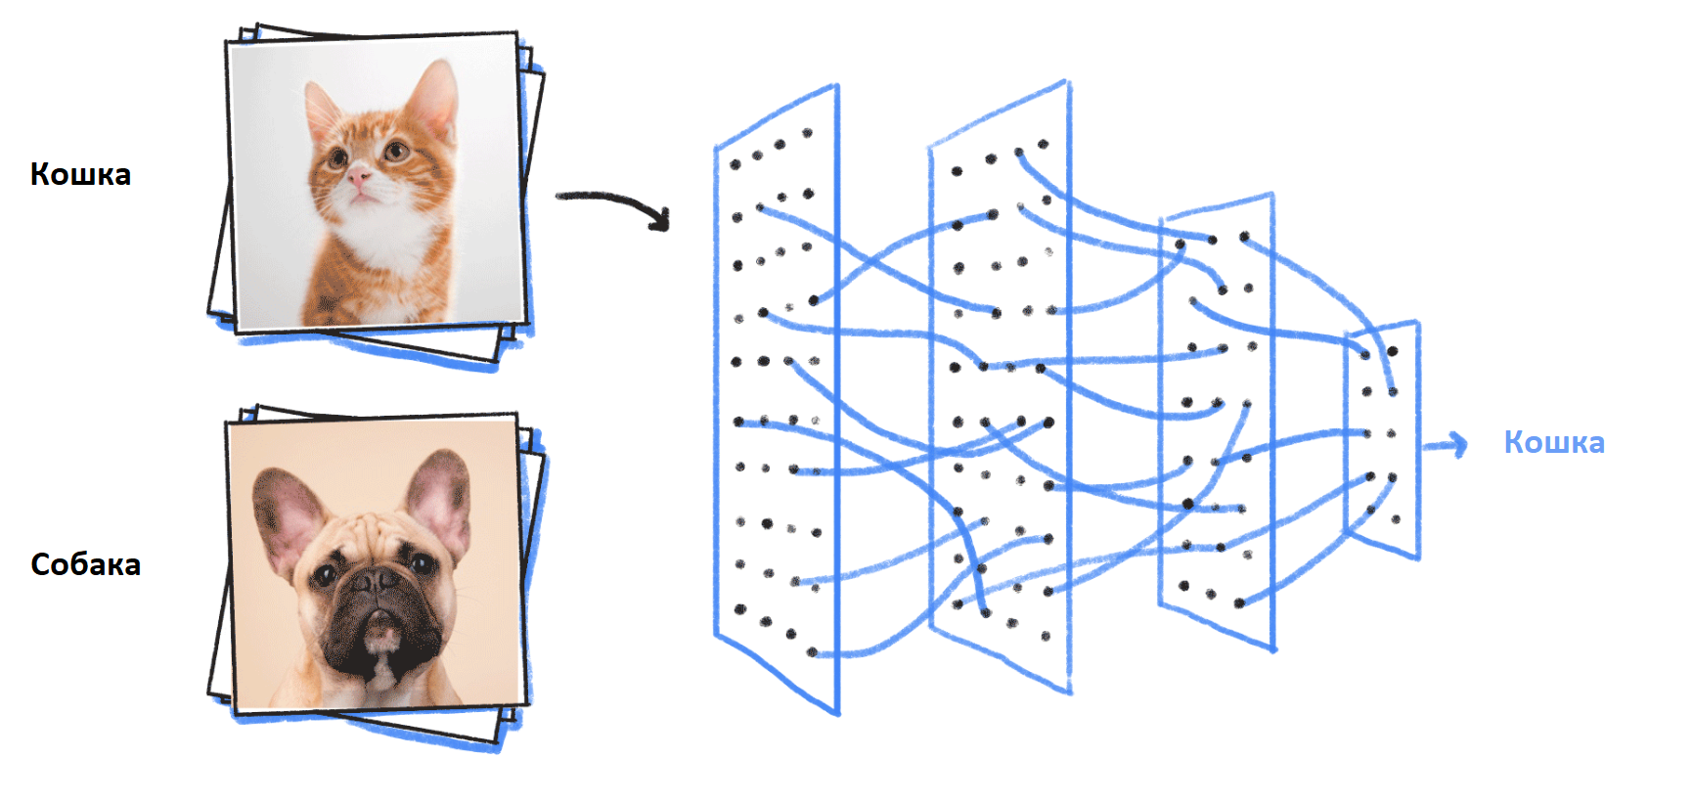
Введение
В настоящее время нейронные сети являются одним из наиболее прогрессивных подходов к решению задач распознавания

Slide 3
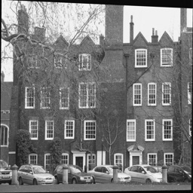
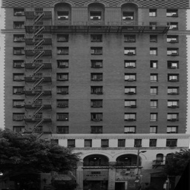
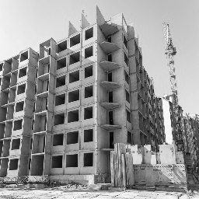
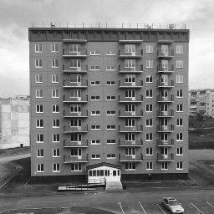
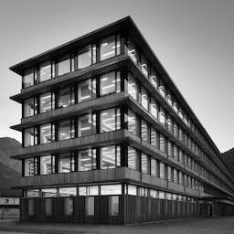
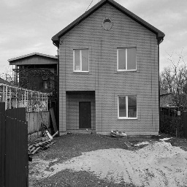
Обучающая выборка
Обучающая выборка состоит из различных изображений многоэтажных зданий в размере 256х256

Slide 4
Сбалансированность выборки
Выборка состоит из 1000 изображений (из которых 500 оригинальны, а остальная половина является копией, но перевернутой на 180 градусов)

Slide 5
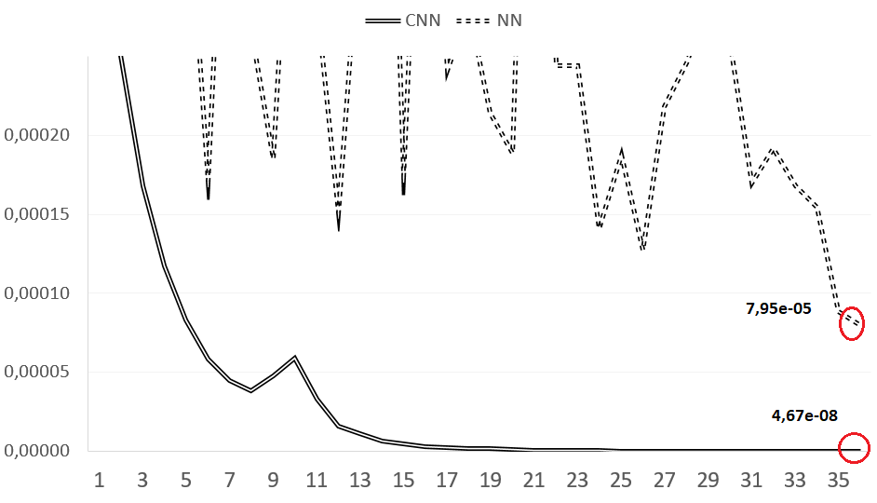
Сравнение CNN и NN
На графике по оси абсцисс указан номер итерации, а по оси ординат
оценка потерь согласно среднеквадратическому отклонению

Slide 6
Заключение
Ключевые причины низкой результативности алгоритма на данном этапе разработки:
размерность выборки;
несбалансированность выборки;
необходимость параметрической настройки свёрточной нейронной сети;
частичное несоответствие изображений для решения поставленной задачи;
отсутствие четкого критерия определения этажности (проблема мансарды и т.д.);
опыт разработчика.

